Slide 1
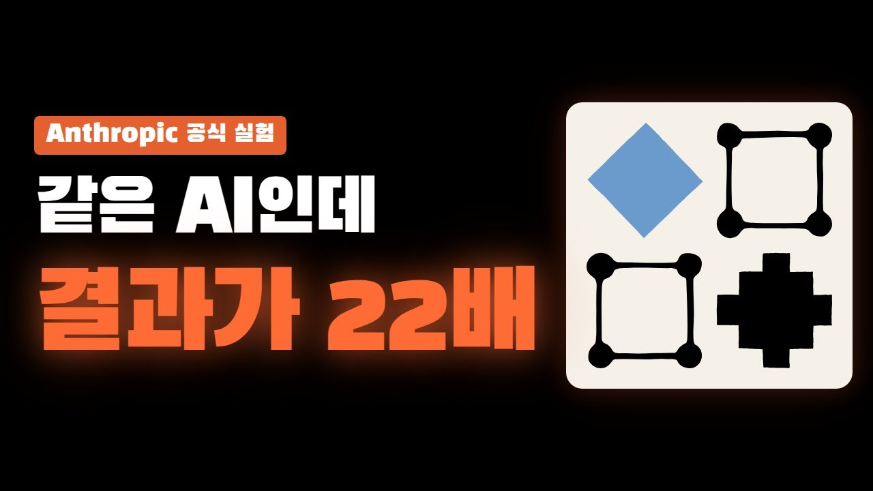
DREAMLABS COLLECTOR
앤트로픽이 공개한 $9 vs $200 실험 — 차이는 "하네스"였습니다
AgentOS 채널의 이 영상은 앤트로픽(Anthropic)이 공개한 충격적인 실험 결과를 다룹니다. 동일한 Claude 모델에 같은 작업을 지시했음에도 불구하고, AI를 사용하는 '구조', 즉 '하네스(Harness)' 설계 방식에 따라 9달러와 200달러라는 비용 차이와 함께 22배에 달하는 성능 차이가 발생했습니다. 이 실험은 단일 에이전트 AI의 한계(컨텍스트 불안정성, 자기 평가 편향)를 극복하기 위한 멀티 에이전트 아키텍처의 중요성을 강조합니다. 영상은 GAN에서 영감을 받은 프론트엔드 디자인과 Planner, Generator, Evaluator로 구성된 풀스택 코딩 접근 방식을 소개하며, 모델 자체의 성능 향상만큼이나 AI 시스템 설계의 중요성을 역설합니다. (참고: 본 요약은 제공된 메타데이터에 기반한 추론이며, 영상 스크립트가 없어 세부 내용은 원본 확인이 필요합니다.)
CHANNEL
VIDEO ID
AgentOS
yTUCyw6nAfQ
source: https://www.youtube.com/watch?v=yTUCyw6nAfQ | video_id: yTUCyw6nAfQ | generated: 2026-06-20T15:41:39Z

Slide 2
Executive Summary
영상 시청 전 빠른 정보 습득을 위한 요약
SUMMARY
AgentOS 채널의 이 영상은 앤트로픽(Anthropic)이 공개한 충격적인 실험 결과를 다룹니다. 동일한 Claude 모델에 같은 작업을 지시했음에도 불구하고, AI를 사용하는 '구조', 즉 '하네스(Harness)' 설계 방식에 따라 9달러와 200달러라는 비용 차이와 함께 22배에 달하는 성능 차이가 발생했습니다. 이 실험은 단일 에이전트 AI의 한계(컨텍스트 불안정성, 자기 평가 편향)를 극복하기 위한 멀티 에이전트 아키텍처의 중요성을 강조합니다. 영상은 GAN에서 영감을 받은 프론트엔드 디자인과 Planner, Generator, Evaluator로 구성된 풀스택 코딩 접근 방식을 소개하며, 모델 자체의 성능 향상만큼이나 AI 시스템 설계의 중요성을 역설합니다. (참고: 본 요약은 제공된 메타데이터에 기반한 추론이며, 영상 스크립트가 없어 세부 내용은 원본 확인이 필요합니다.)
source: https://www.youtube.com/watch?v=yTUCyw6nAfQ | video_id: yTUCyw6nAfQ | generated: 2026-06-20T15:41:39Z

Slide 3
Video Structure
영상 구성과 논리 흐름
01
0:00 오프닝 — $9 vs $200, 같은 AI인데 왜?
02
0:30 단일 에이전트의 한계 — 컨텍스트 불안, 자기 평가 편향
03
2:30 프론트엔드 디자인 실험 — GAN에서 가져온 아이디어
04
5:00 풀스택 코딩으로 확장 — Planner, Generator, Evaluator
05
7:30 구체적 결과 비교 — 9달러짜리 vs 200달러짜리
06
8:30 모델이 좋아지면? — 하네스는 사라지지 않는다
source: https://www.youtube.com/watch?v=yTUCyw6nAfQ | video_id: yTUCyw6nAfQ | generated: 2026-06-20T15:41:39Z

Slide 4
Key Ideas
정보게시물로 전환할 핵심 아이디어
01
멀티 에이전트 '하네스' 설계의 중요성
02
동일 AI 모델의 22배 성능 차이 ($9 vs $200 실험)
03
단일 에이전트의 컨텍스트 불안정성 및 자기 평가 편향 문제
04
GAN에서 영감을 받은 AI 프론트엔드 디자인
05
Planner, Generator, Evaluator로 구성된 풀스택 코딩 아키텍처
06
AI 모델 성능 향상과 별개로 '하네스'의 지속적인 필요성
source: https://www.youtube.com/watch?v=yTUCyw6nAfQ | video_id: yTUCyw6nAfQ | generated: 2026-06-20T15:41:39Z

Slide 5
DreamLabs Application
DreamLabs 내부 적용 관점
01
DreamLabs AI 솔루션 개발 시 멀티 에이전트 아키텍처 도입 및 '하네스' 설계 원리 적용 검토.
02
기존 AI 서비스의 비용 효율성 및 성능 개선을 위한 구조적 최적화 방안 연구.
03
AI 에이전트의 신뢰성과 안정성 향상을 위해 컨텍스트 관리 및 자기 평가 메커니즘 강화.
04
내부 AI 프로젝트에 Planner, Generator, Evaluator와 같은 역할 분담 모델을 시범 적용하여 효율성 평가.
05
AI 시스템 설계 단계에서 초기부터 '하네스' 개념을 고려하여 확장성과 유지보수성 확보.
source: https://www.youtube.com/watch?v=yTUCyw6nAfQ | video_id: yTUCyw6nAfQ | generated: 2026-06-20T15:41:39Z

Slide 6
Verification Required
모델 추론/metadata 한계/원본 확인 필요
01
앤트로픽 공식 블로그(원본 링크)를 통해 실험의 구체적인 방법론, 사용된 데이터셋, 그리고 22배 성능 차이의 정량적 지표 확인.
02
9달러와 200달러 비용이 발생한 정확한 원인 및 비용 산정 기준에 대한 상세 내용 파악.
03
GAN 아이디어가 멀티 에이전트 프론트엔드 디자인에 어떻게 구체적으로 적용되었는지 기술적 설명 확인.
04
Planner, Generator, Evaluator 각 에이전트의 역할, 내부 로직, 그리고 상호작용 방식에 대한 상세 기술 문서 검토.
05
제시된 '하네스' 설계가 어떤 종류의 AI 작업(예: 코딩, 글쓰기, 데이터 분석)에 특히 효과적인지 확인.
source: https://www.youtube.com/watch?v=yTUCyw6nAfQ | video_id: yTUCyw6nAfQ | generated: 2026-06-20T15:41:39Z

Slide 7
Source & Download Metadata
게시물과 문서 산출물 추적 정보
METADATA
Title: 앤트로픽이 공개한 $9 vs $200 실험 — 차이는 "하네스"였습니다
Channel: AgentOS
Video ID: yTUCyw6nAfQ
Source URL: https://www.youtube.com/watch?v=yTUCyw6nAfQ
Playlist ID: PLHwM6idVO2zyqi2IZeDAiP5QBqRXd2Zyh
Generated at: 2026-06-20T15:41:39Z
Source basis: metadata_and_model_inference
source: https://www.youtube.com/watch?v=yTUCyw6nAfQ | video_id: yTUCyw6nAfQ | generated: 2026-06-20T15:41:39Z

